Slide 1
모던 웹 애플리케이션 개발2
이름 : 공민혁 반 : JAVA1 오전반

Slide 2
프로젝트 생성 및 구성
화면구현
기능구현
실행

Slide 3
1. 프로젝트 생성 및 구성

Slide 4


1. 프로젝트 생성 및 구성
프로젝트 구성 :
프로젝트 이름 : BookStore
WAS : Tomcat 9
DB : java1_bookstore
Framework : Spring, Mybatis
Tools : Eclipse, WrokBench

Slide 5
2. 화면구현

Slide 6
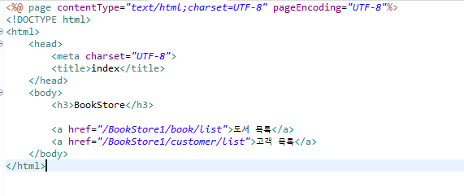
2. 화면구현(main, index)

Slide 7
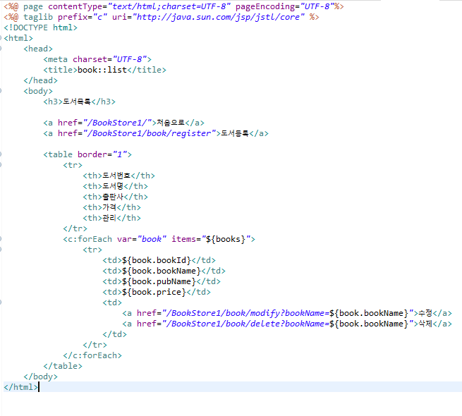
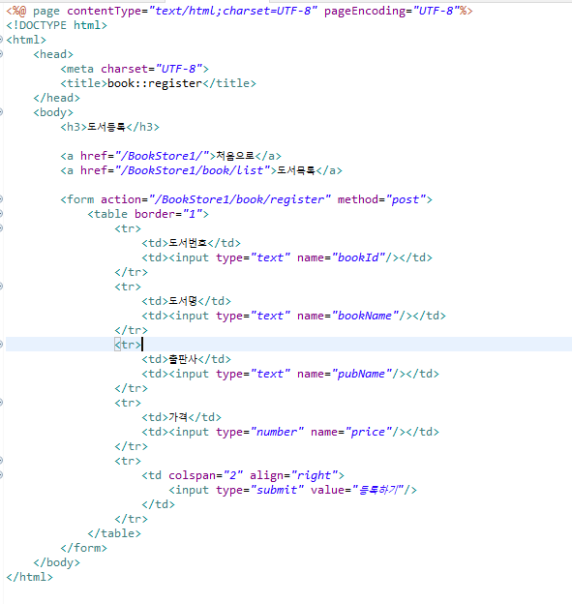
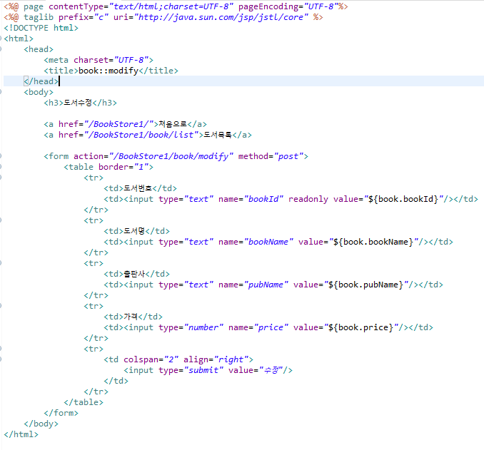
2. 화면구현(book)

Slide 8
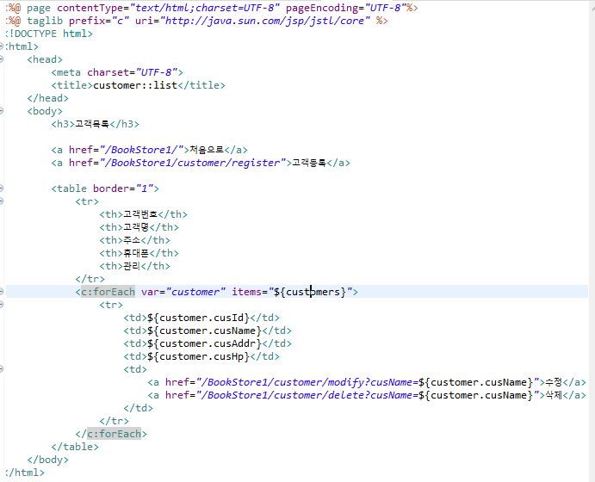
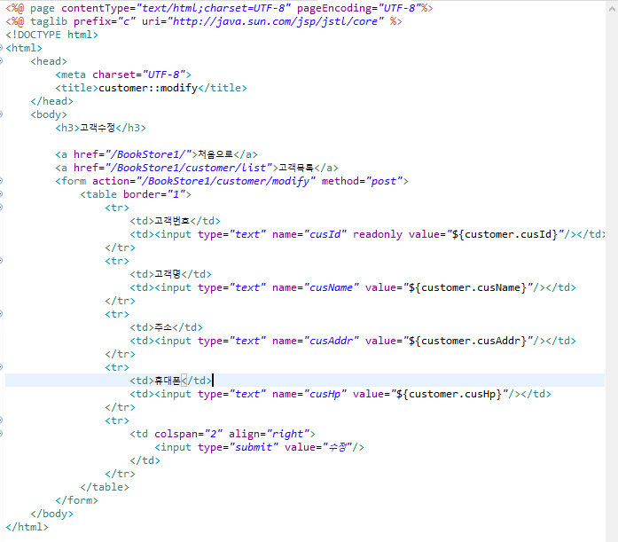
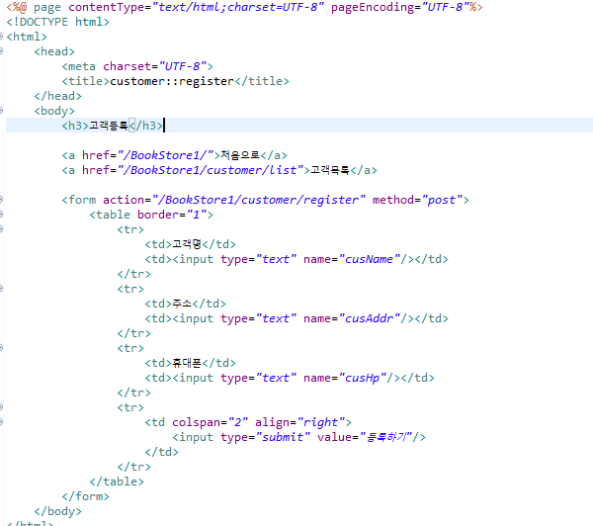
2. 화면구현(customer)

Slide 9
3. 기능구현

Slide 10
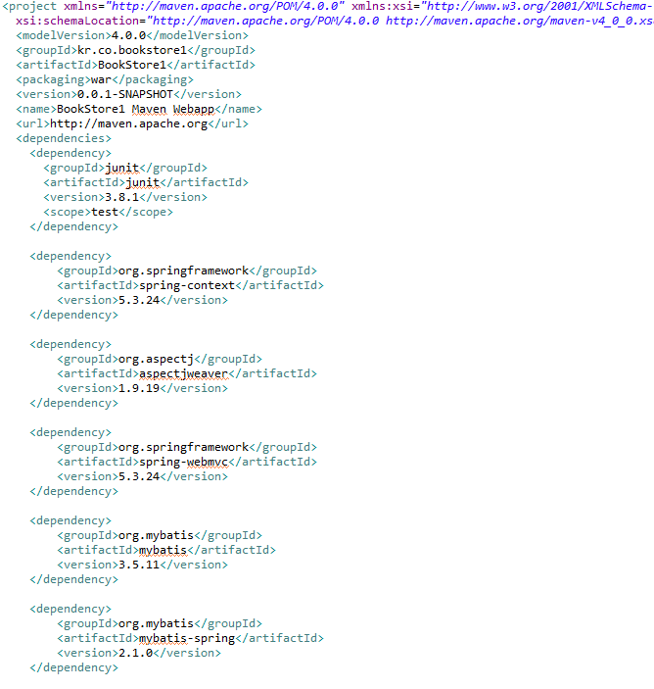
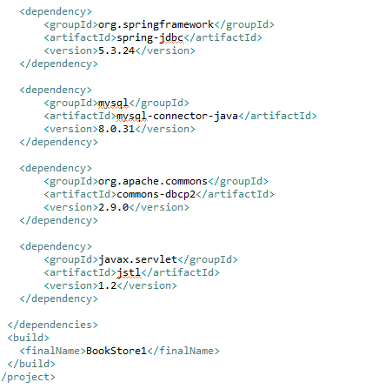
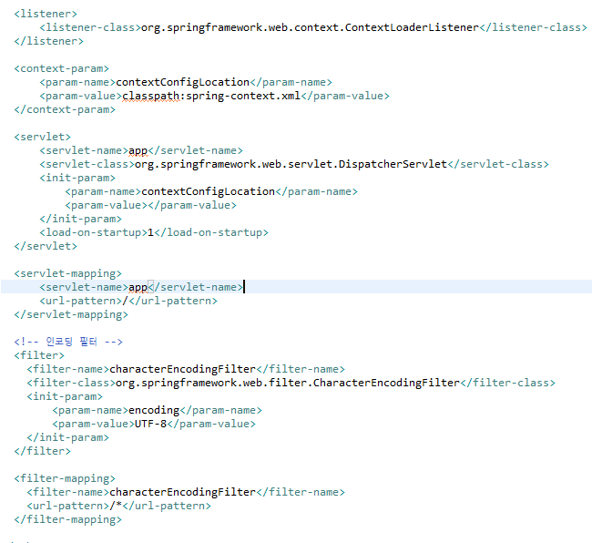
3. 기능구현(maven 설정)
Pom.xml , web.xml

Slide 11
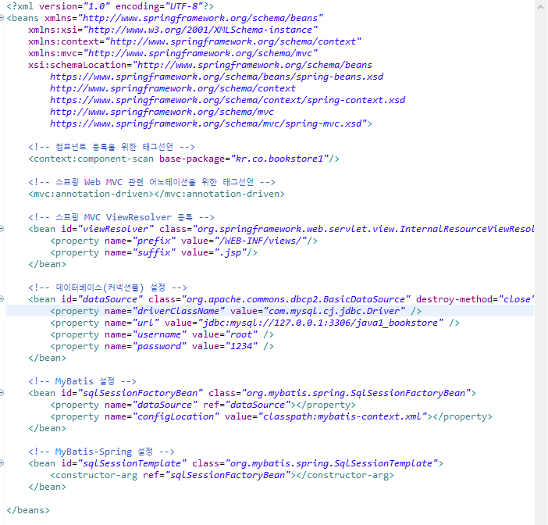
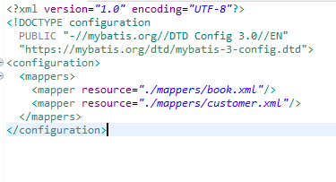
3. 기능구현(mybatis 설정)
Spring , mybatis 설정 xml

Slide 12
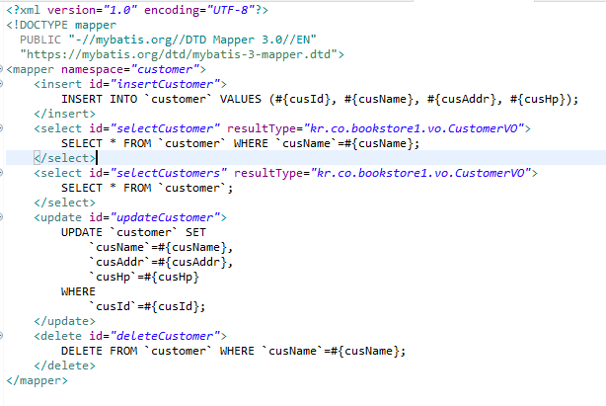
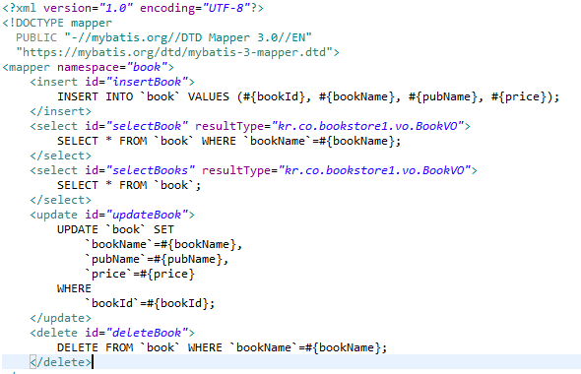
3. 기능구현(mapper)
book
customer

Slide 13
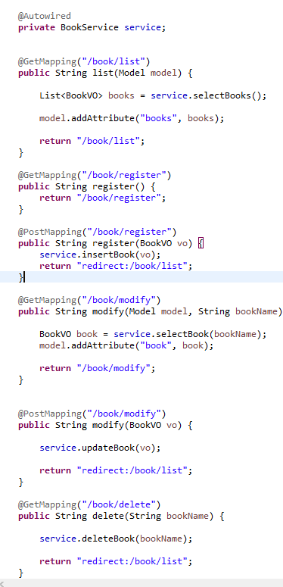
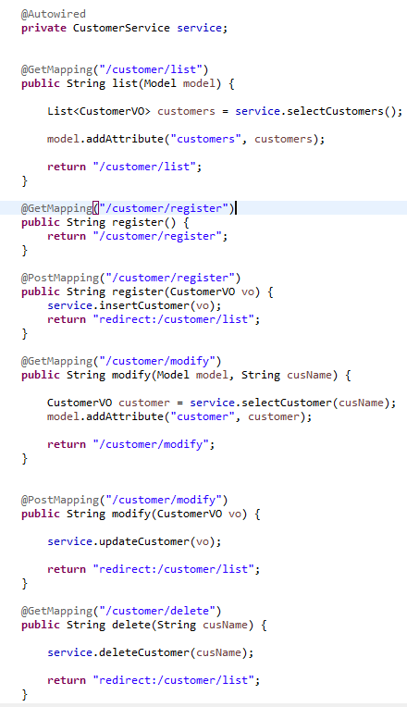
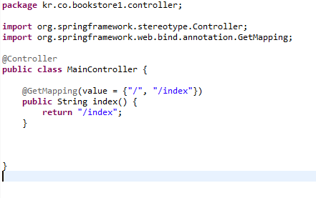
3. 기능구현(controller)
index
book
customer

Slide 14
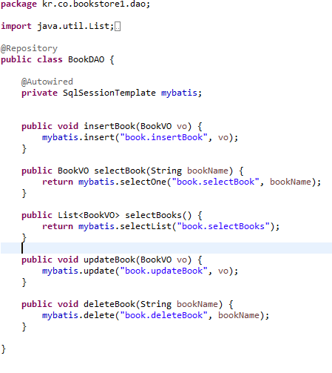
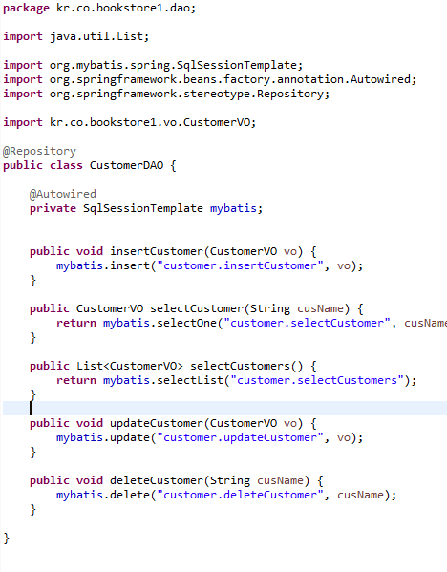
3. 기능구현(DAO)
book
customer

Slide 15
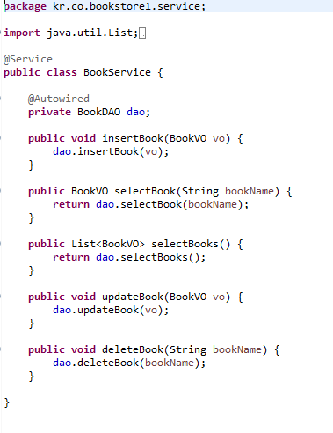
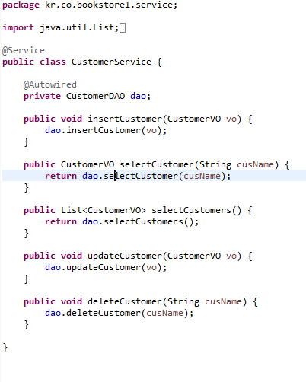
3. 기능구현(service)
book
customer

Slide 16
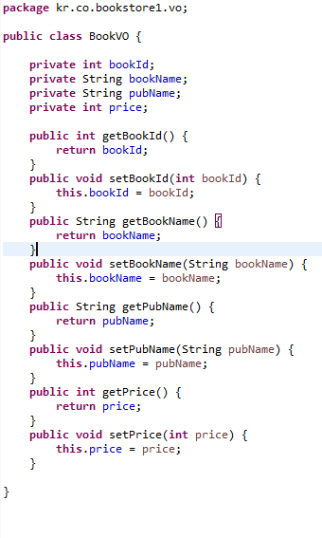
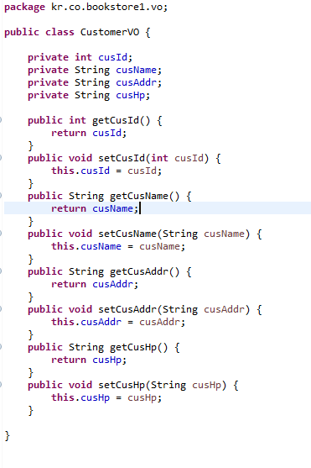
3. 기능구현(vo)
book
customer

Slide 17
4. 실행화면

Slide 18
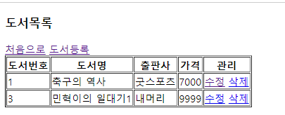
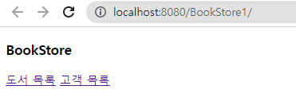
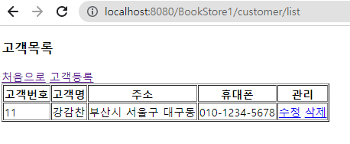
4. 실행화면(index)
book
customer
index

Slide 19
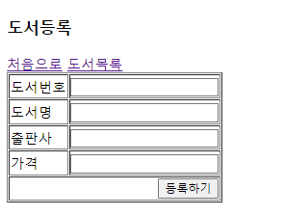
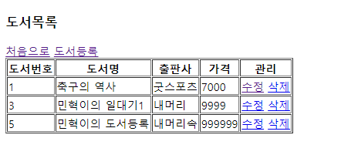
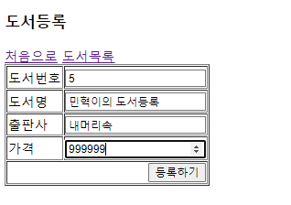

4. 실행화면(도서등록)

Slide 20
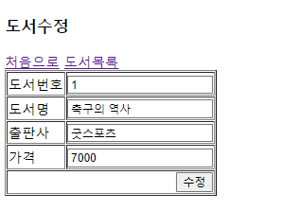
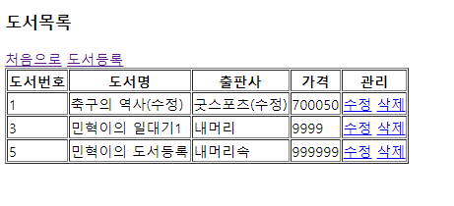
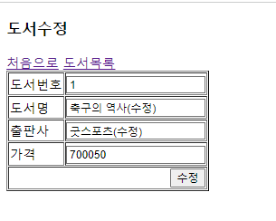

4. 실행화면(도서수정)

Slide 21
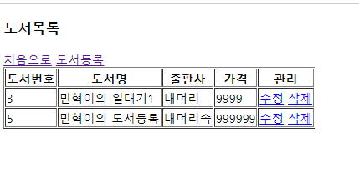

4. 실행화면(도서삭제)

Slide 22
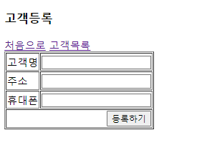
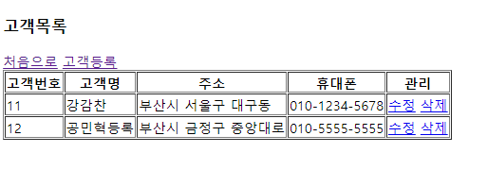
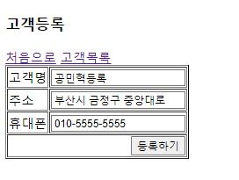

4. 실행화면(고객등록)

Slide 23
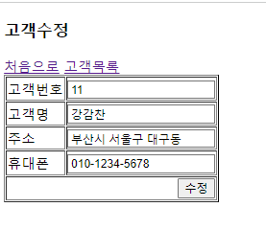
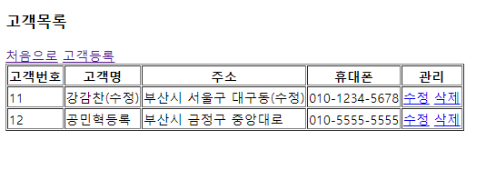
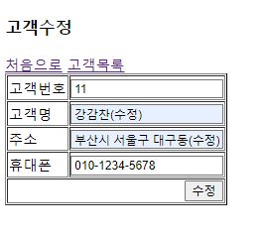

4. 실행화면(고객수정)

Slide 24


4. 실행화면(고객삭제)

Slide 25
끝

